Slide 1
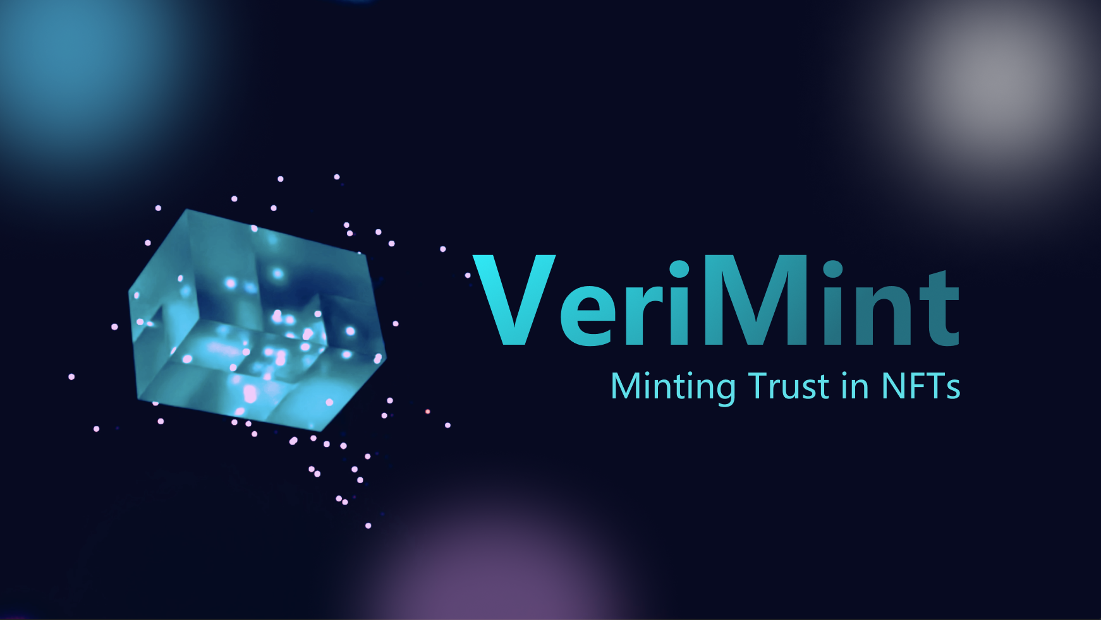
Notes:
1. 大家好，我是Alex，让我来给大家介绍一下我们的项目VeriMint。

Slide 2
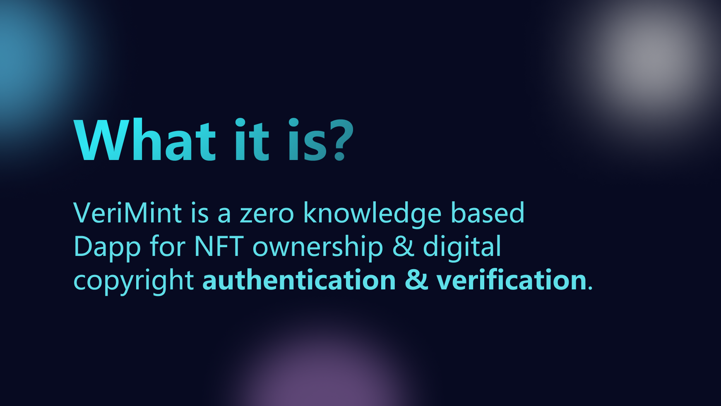
Notes:
2. VeriMint是一个基于零知识的Dapp，用于NFT所有权和数字版权认证与验证，感觉像是NFT的layer2

Slide 3
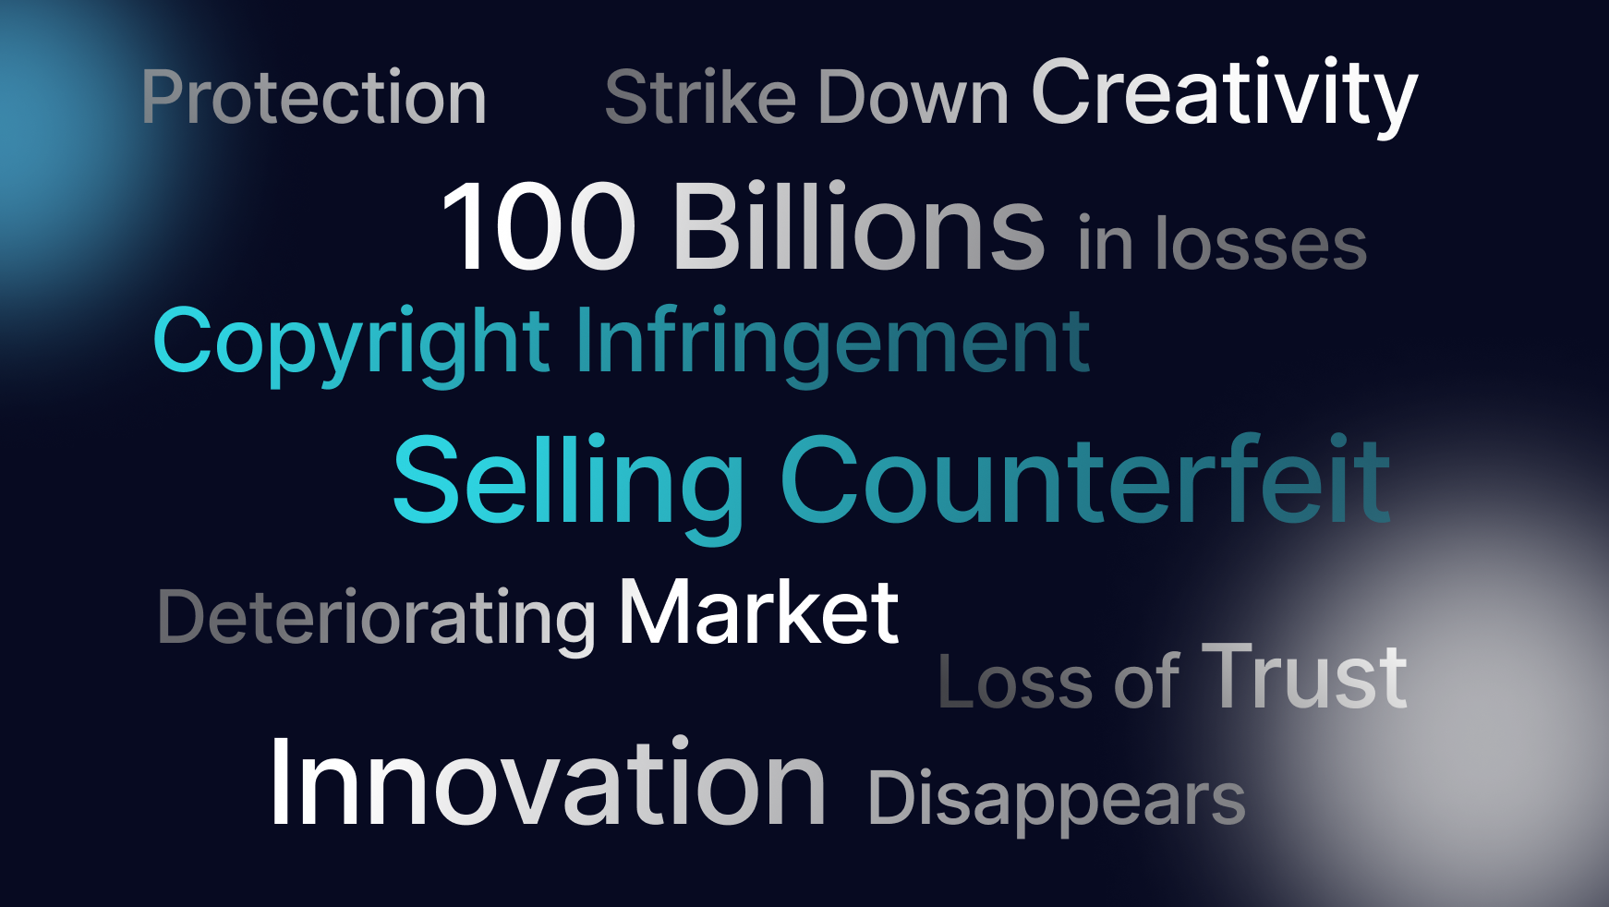
Notes:
3. 现在链上存在许多创作者经济的产品，比如Mirror，将作品铸造为NFT。但这背后仍然隐藏的盗版问题却极大损害了创作者的权利。

Slide 4
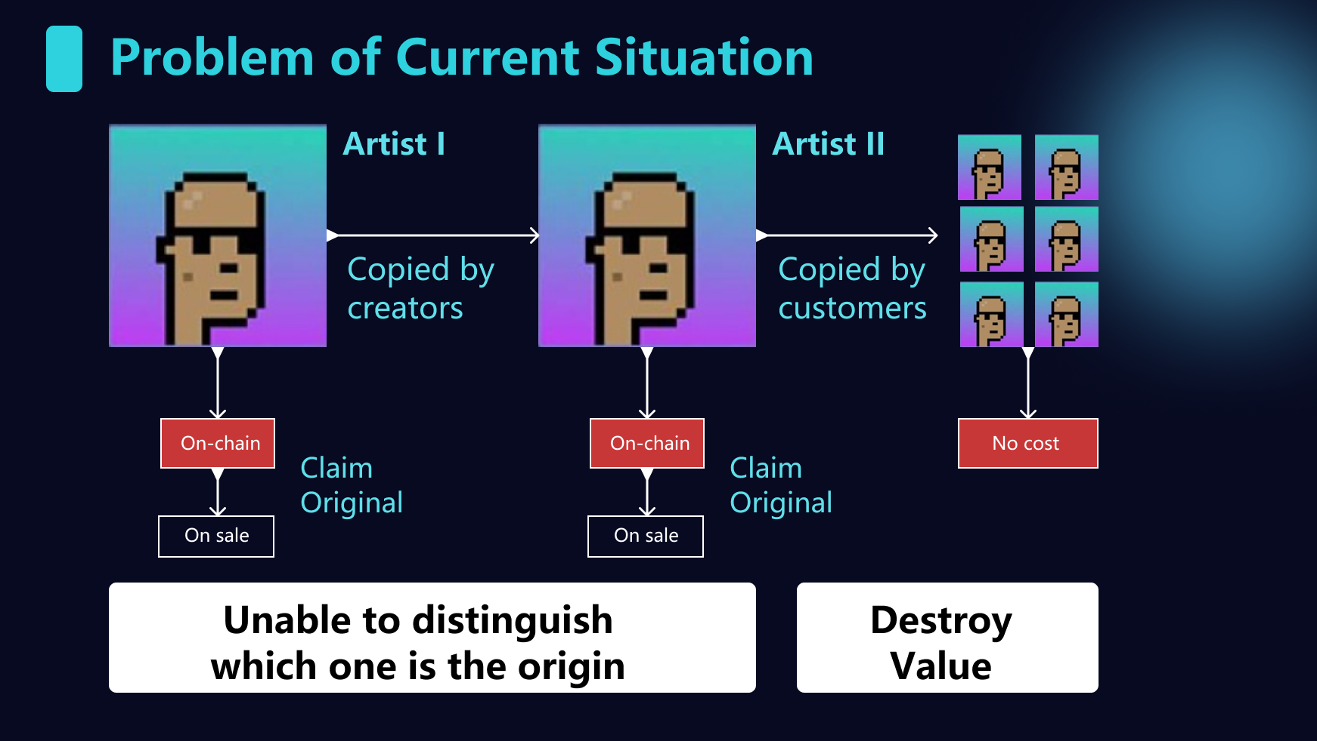
Notes:
4. 事实上，这类问题的出现与现在NFT市场的运行模式有较大关联，NFT交易只关注交易本身的成功，而忽视了对于作为交易对象的NFT的确权与验证，这就会使得难以区分原创作品与盗版仿制产品，在大量复制下导致了NFT的价值流失。

Slide 5
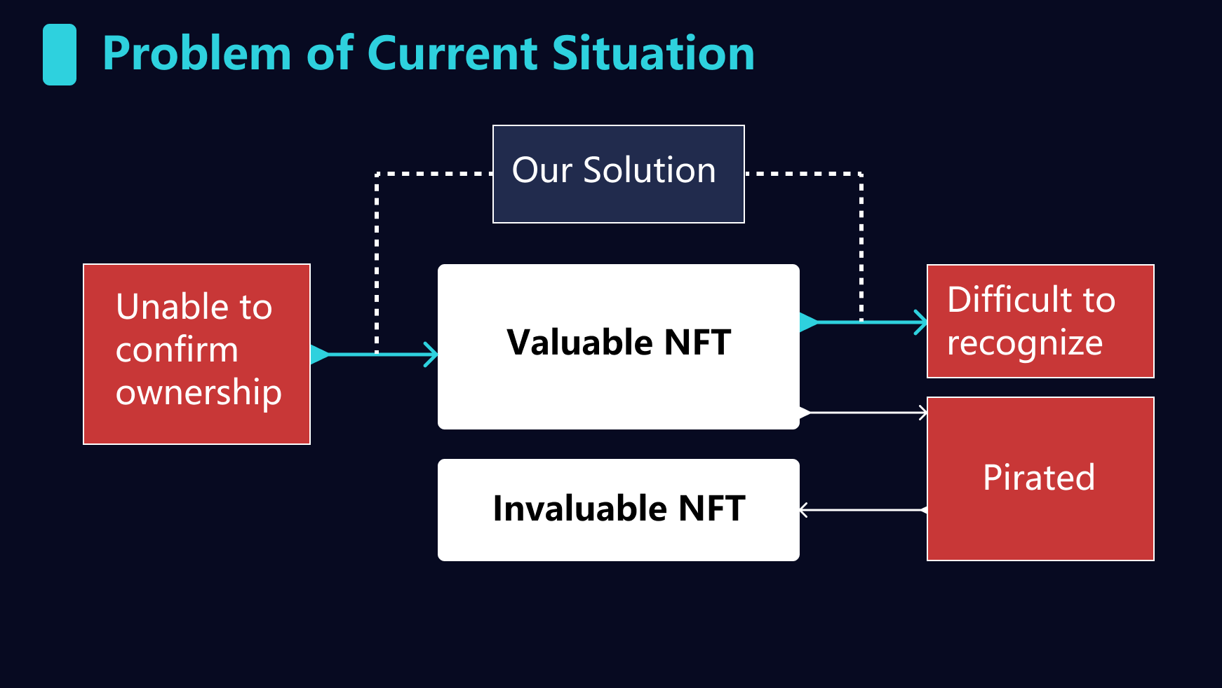
Notes:
5. 仔细分析可以发现，这里的核心问题在于权属的确定，有价值的NFT因为没有确权保障，很容易产生大量无价值盗版NFT，使得原创者的价值更难被承认。劣币驱逐良币，形成NFT市场中无价值产品占比较大的现象。

Slide 6
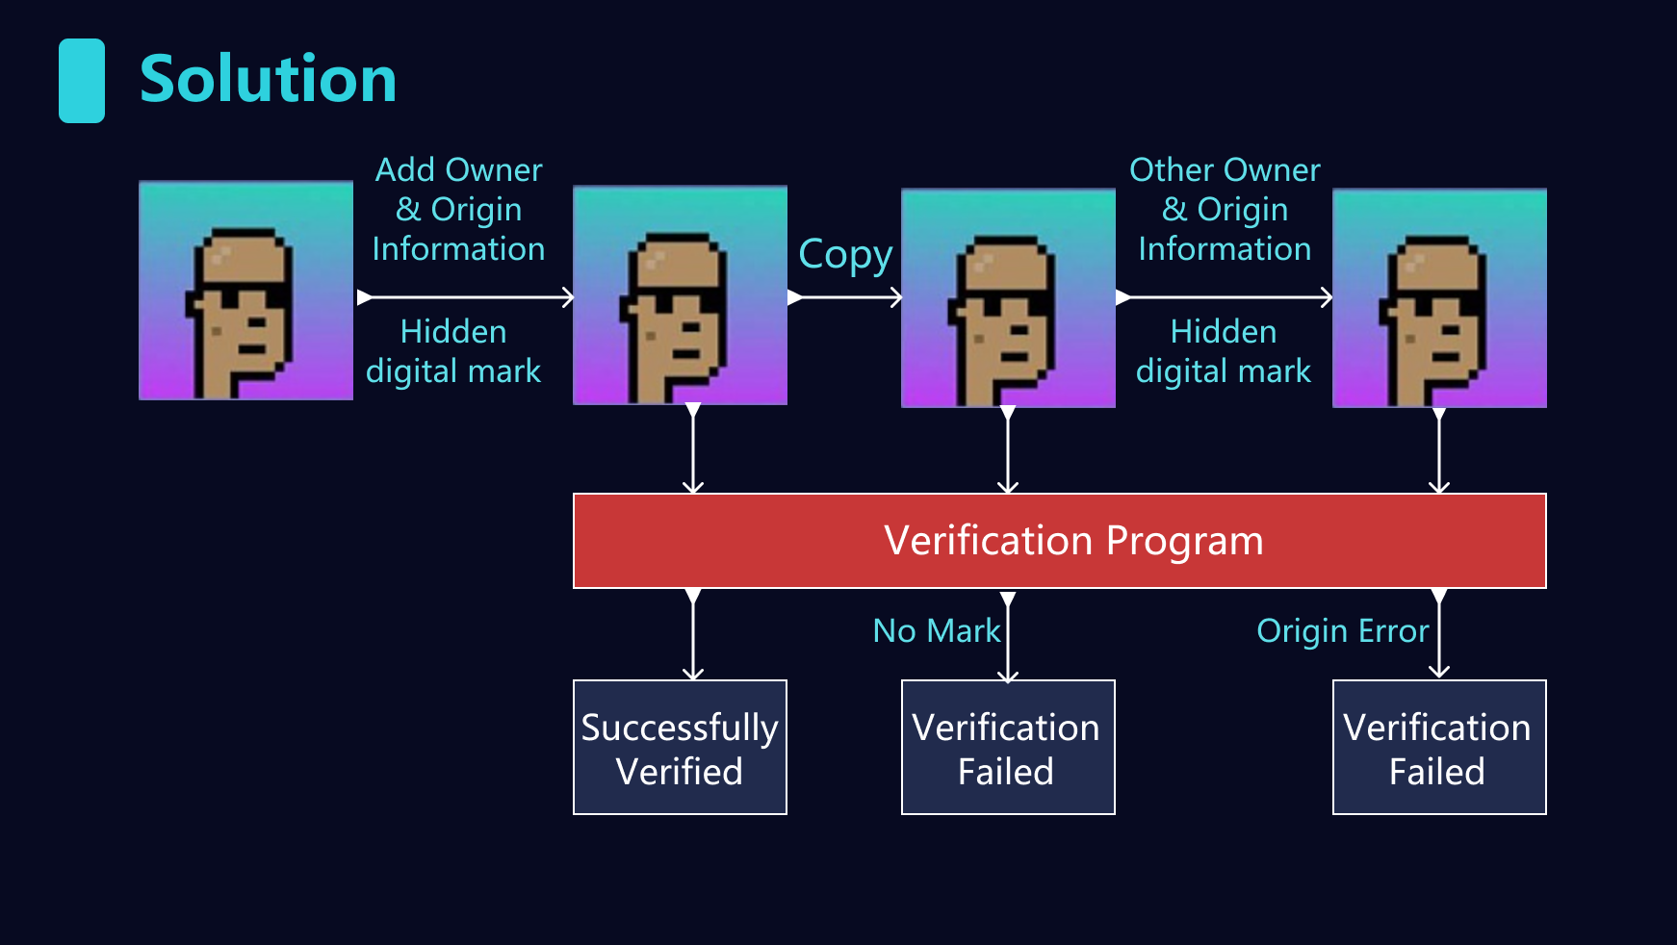
Notes:
6. 我们的解决方式简单来说便是为NFT增加了多重的验证过程，保证复制、或者伪造所有权的NFT都不能通过验证程序。

Slide 7
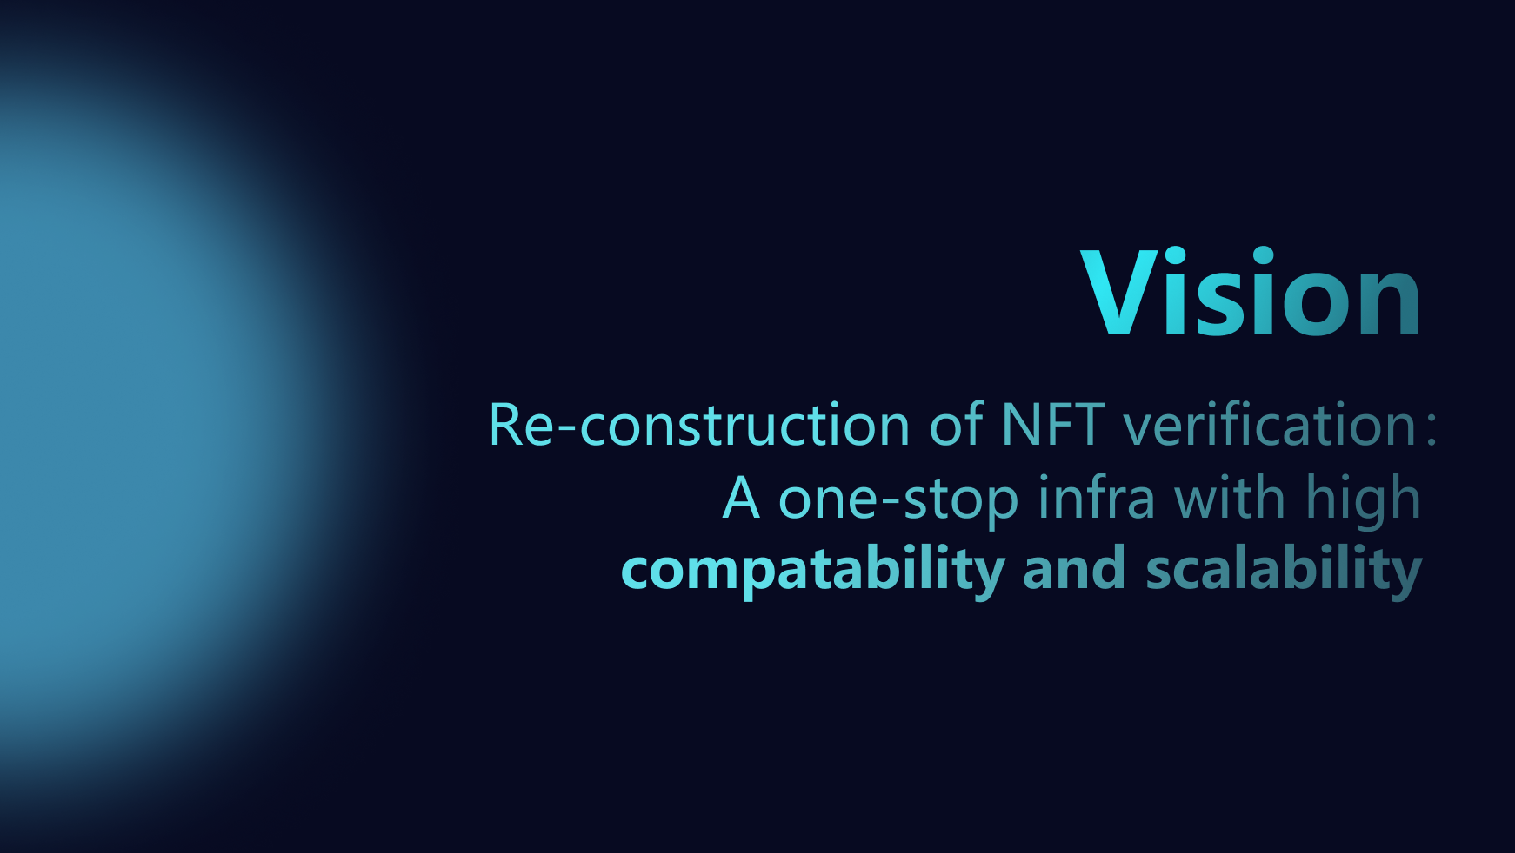
Notes:
7. 由此，我们重构了NFT的验证过程，提出了一个一站式NFT基础设施，无论是创作、交易、还是购买，都拥有高适应性和可扩展性。

Slide 8
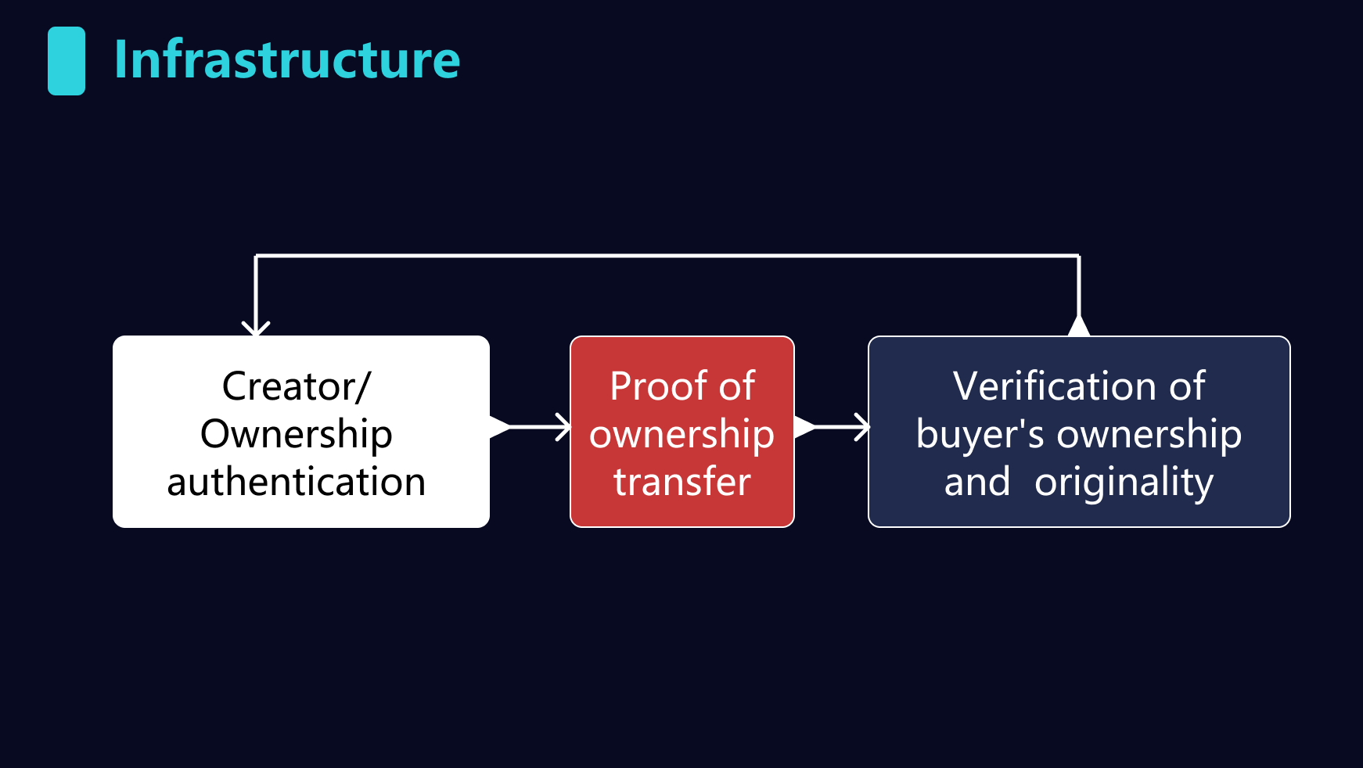
Notes:
8. 这是我们提出的基础设施的简化版，其中涉及三个环节，第一个环节由NFT持有者证明自己的所有者或创作者身份，第二个环节证明进行了所有权的合法转移，第三个环节验证了买家新的所有者身份，而若没有经过交易过程，验证的便是创作者身份。

Slide 9
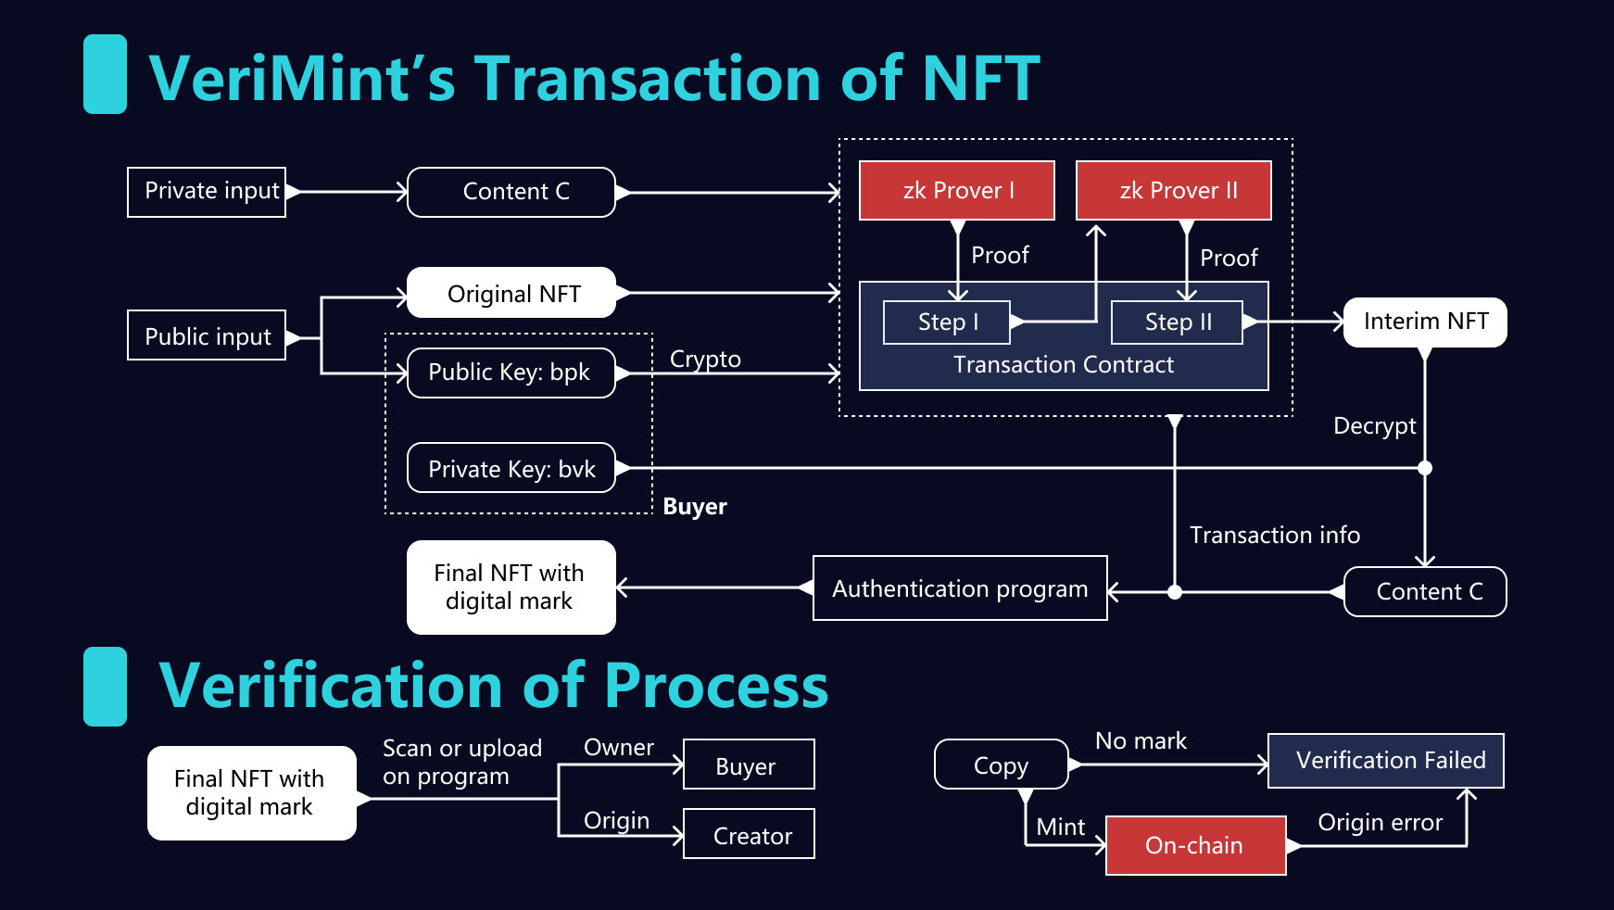
Notes:
9. 这是一个简化的流程，初始创建的NFT带有第一环节的验证，而当买家支付也即锁定一定金额至我们提供的智能合约之时，第二个环节证明了权属转移的确实发生，之后才会实际发生交易。最后，买家对于自己买到的NFT再次进行验证，从而成为该NFT的合法所有者，支持后续行为的发生。前两个环节使用零知识证明，在此基础上最后一个环节可以执行直接验证。

Slide 10
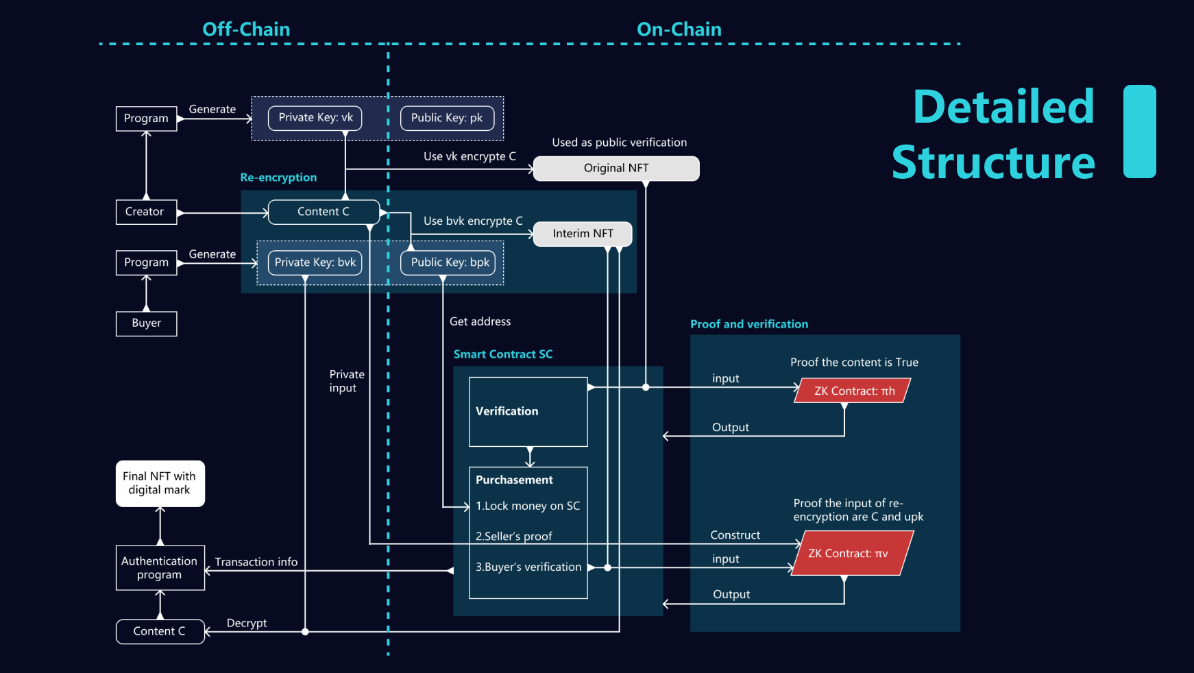
Notes:
10.这里对于其中涉及的零知识证明进行介绍，总体设计分为两个阶段。第一个阶段的目标是卖家自证自身为NFT的创作者，或提出某种授权。第二个阶段的目标有两个，第一点为证明确实使用已经锁定了金额的公钥加密了数据，第二点为证明此处加密的信息与第一个阶段一致。第一个证明本身可以直接使用zk-SNARKs实现，但考虑到两阶段的联动性，在第一阶段使用Pedersen Commitment生成承诺，允许承诺方（卖家）生成一个共享的秘密，但不公开，承诺一旦被创建也不可被更改。第二阶段考虑到直接证明使用一确定公钥加密基本不可实现，因此使用ECDH共享密钥加密的方法，允许买卖双方在公开通道中安全交换加密密钥，而无需直接交换私有信息，此时可以使用之前的承诺作为输入，以在同一证明中实现上述两个目标。

Slide 11
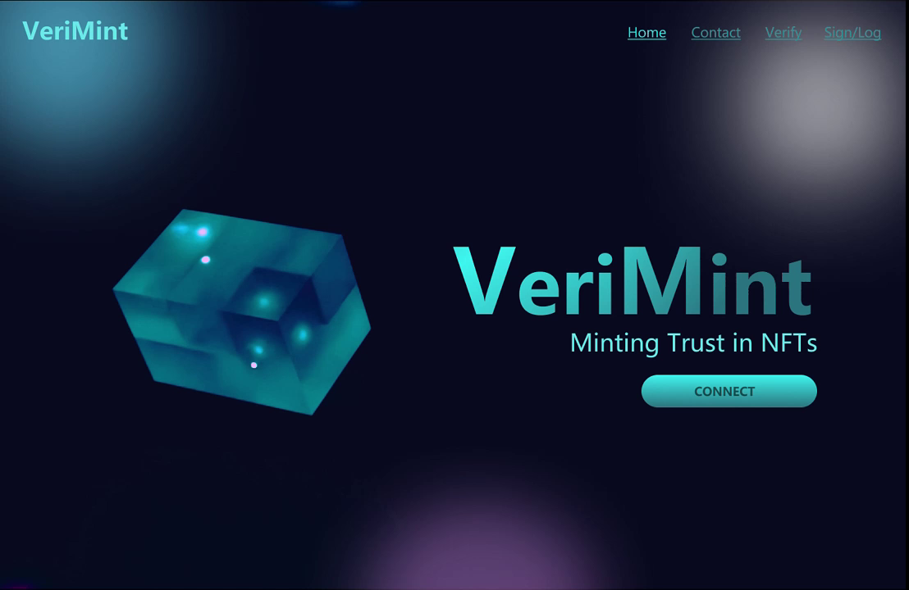
Notes:
11. 接下来是我们应用的一个简单演示。

Slide 12
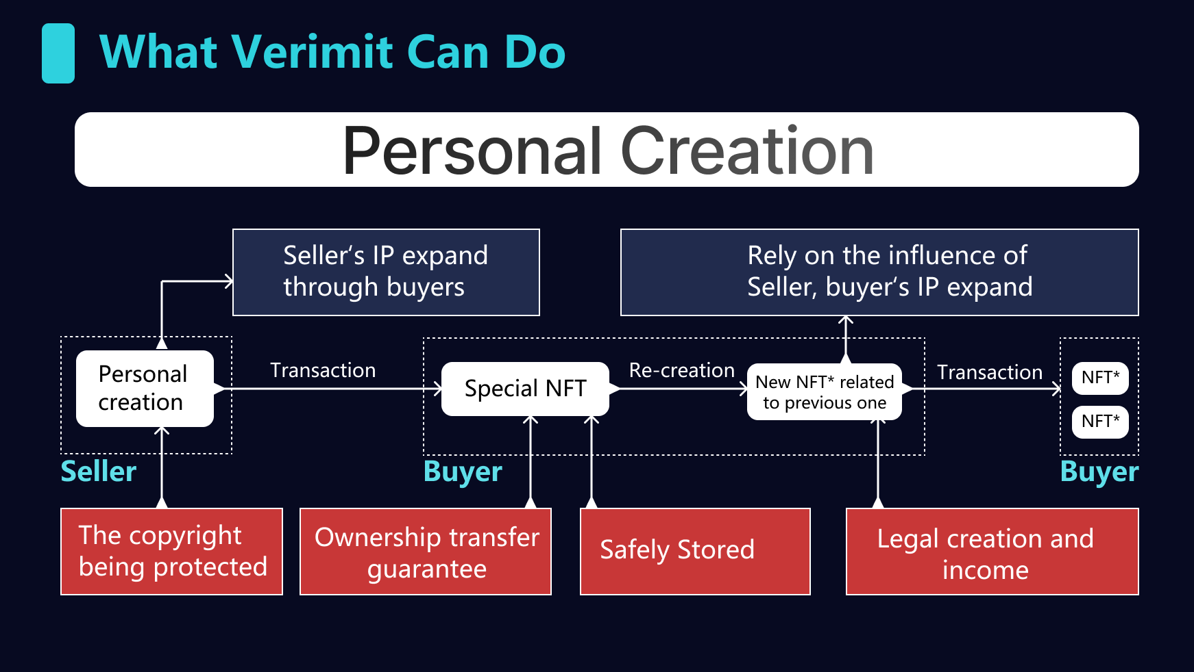
Notes:
12. 那么使用VeriMint作为基础设施，可以促进什么呢，我们可以在保证个人版权的前提下安全授权他人创作。

Slide 13
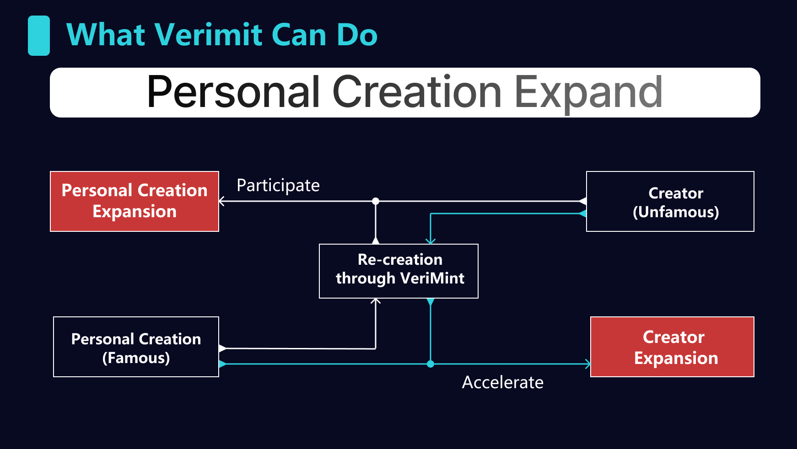
Notes:
13. 此时，我们可以将之前侵权带来的损失，与侵权行为可以带来的收益，以合法化授权认证的方式，分配给初创者和后续创作者，实现双赢

Slide 14
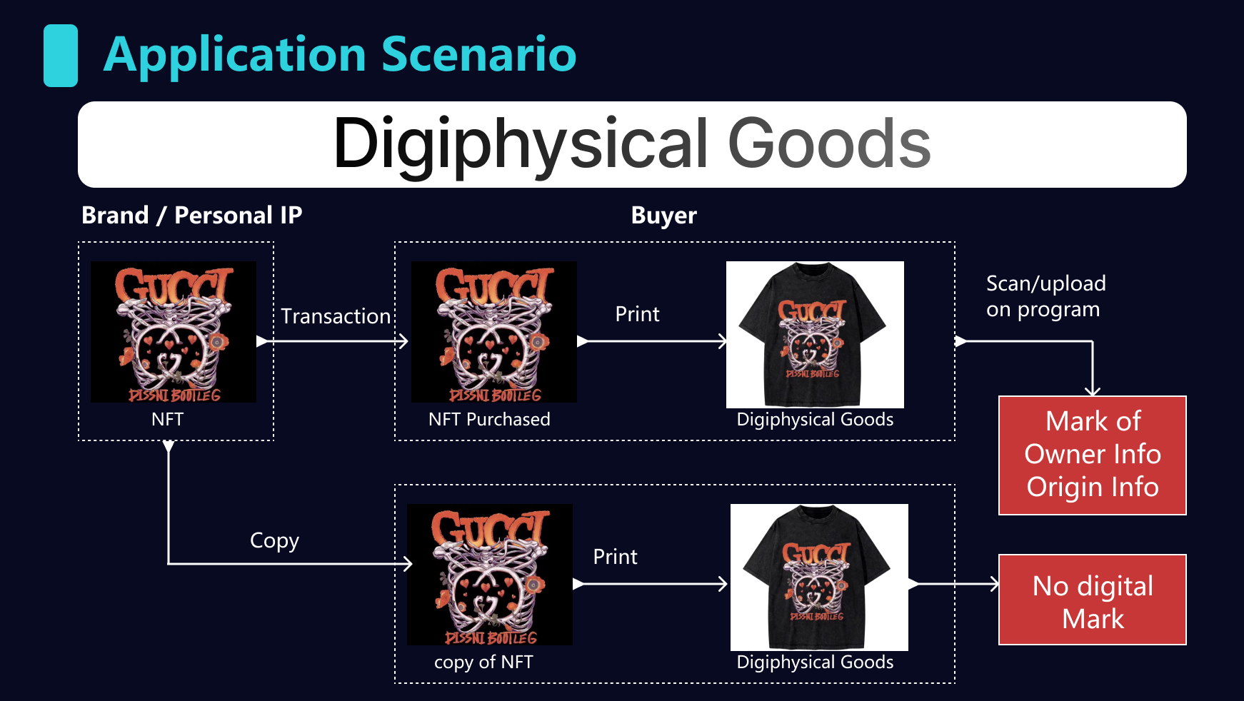
Notes:
14以下是三个针对我们架构中的三次证明所对应的应用场景，比如在生成digiphysical goods时可以保护创作者的所有权，复制品无法通过认证

Slide 15
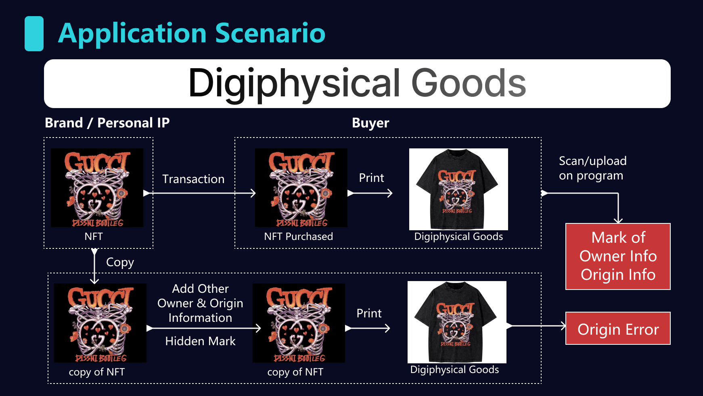
Notes:
15即使复制之后伪造数字水印，因为我们同时需要交易与私有信息进行验证，伪造内容本身也无法通过认证，因为源头信息不一样

Slide 16
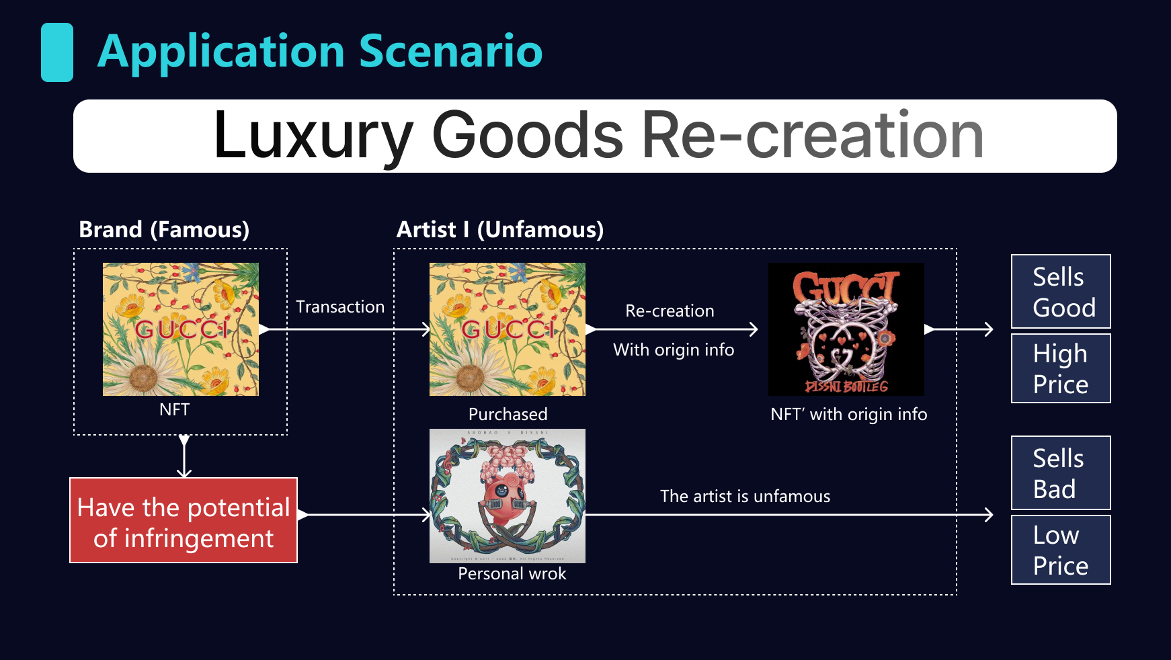
Notes:
16在奢侈品品牌的创作者平台中，可以使得创作者合法拥有品牌可追溯的创作权

Slide 17
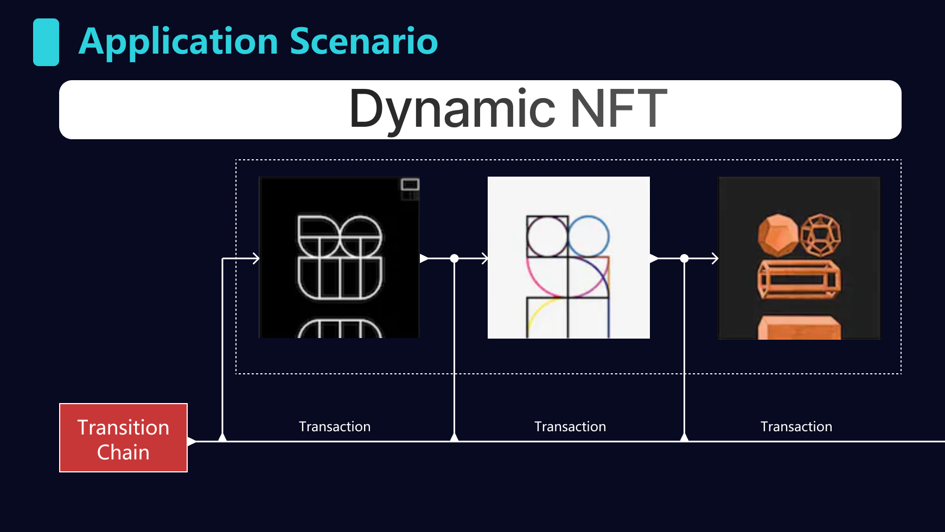
Notes:
17此外，动态NFT也可以通过追溯链上的确权转移来实现，每次的权属转移都可以反映在NFT中

Slide 18
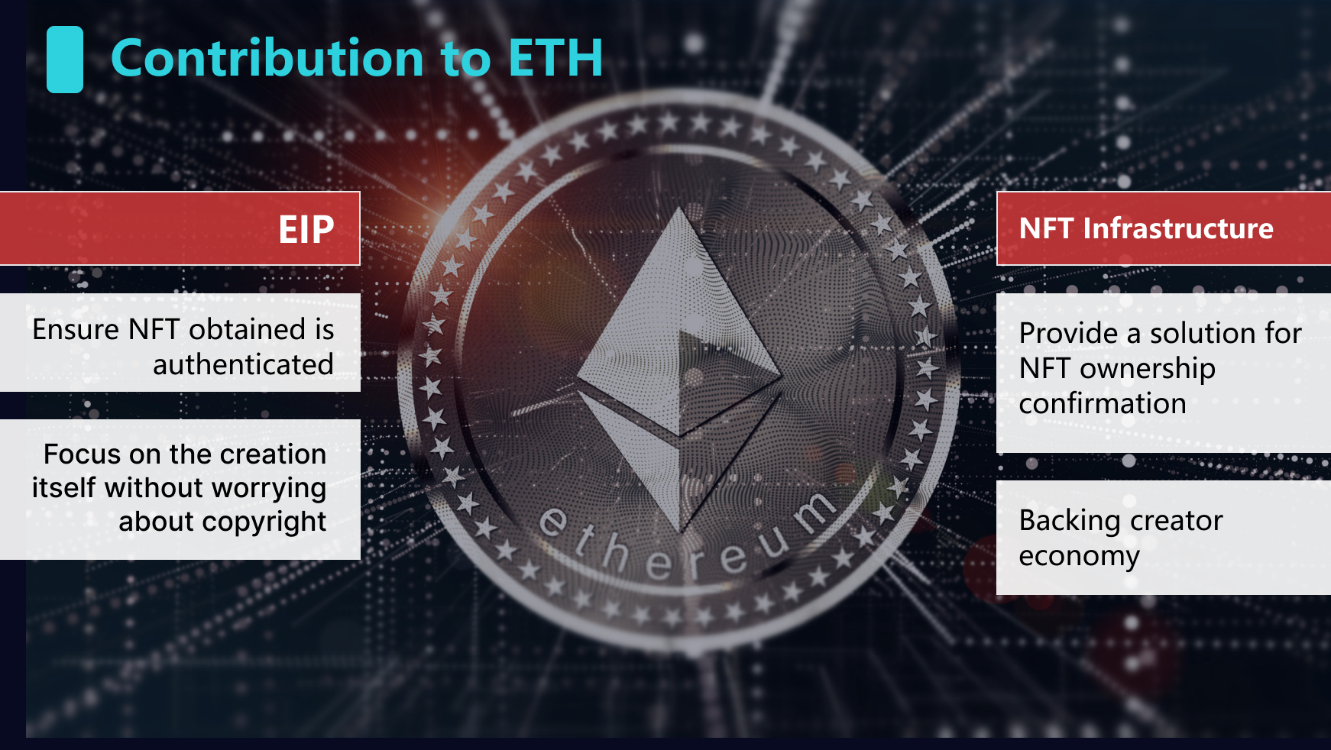
Notes:
18 我们正在提交EIP，同时将我们的DApp作为相应的基础设施。回到我们最初的愿景，我们将重构NFT验证过程，构建一个无论是创作、交易、还是购买，都拥有高适应性和可扩展性的一站式基础设施。

